Slide 1
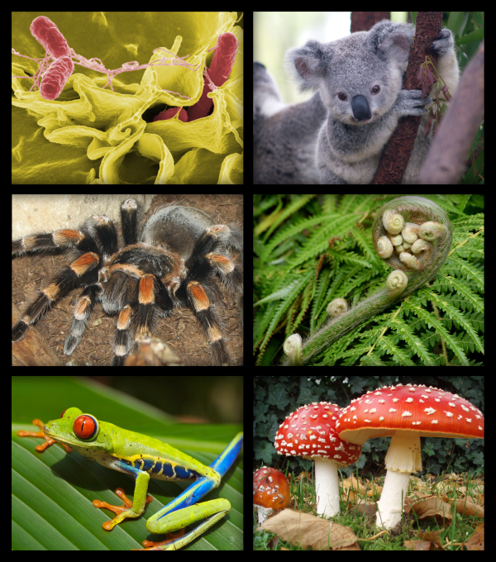
FRONTÁLNE PREVERENIE VEDOMOSTÍ

Slide 2
NAČRTNITE SI DO ZOŠITOV:

Slide 3
VYBERTE SI 9 POJMOV:
BYĽ, VYŽIVOVACÍ ORGÁN, STEBLO,
ROZMNOŽOVACÍ ORGÁN, DREVINY, STVOL,
BYLINY, ALORÍZIA, HOMORÍZIA, KORMUS, REPOVITÝ, STIELKA,
PÚPAVA , JAVOR,
POKOŽKA, CIEVNE zväzky
PODZEMOK

Slide 4
ZAKRIČ BINGO! ☺

Slide 5
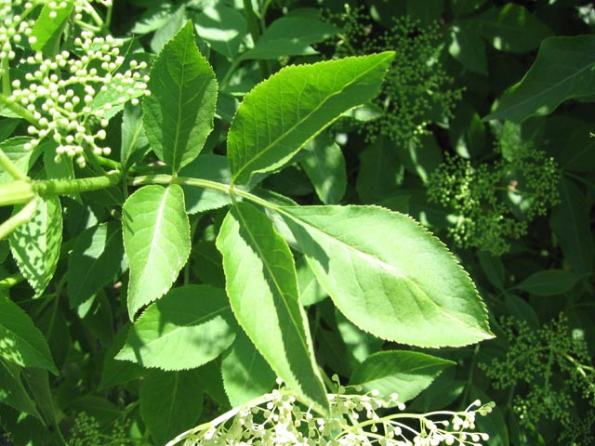
LIST

Slide 6
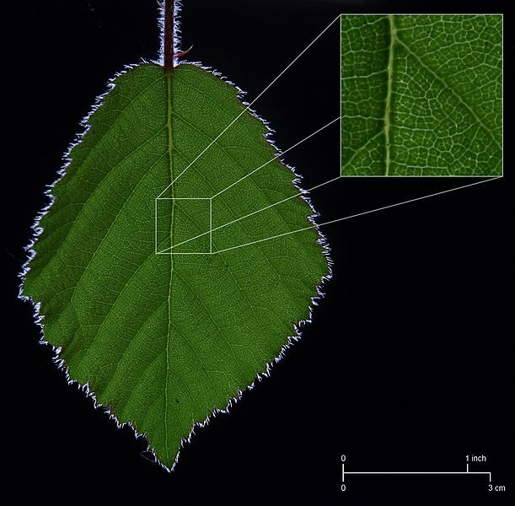
STOPKA
Ž
I
LKY
Č
E
PE
Ľ

Slide 8
